Slide 1
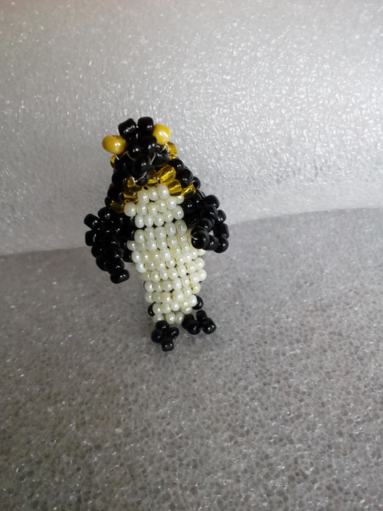
Муниципальное бюджетное учреждение дополнительного образования «Центр дополнительного образования «Созвездие» г. Балашова Саратовской области»
Творческий проект по декоративно-прикладному творчеству
«Объёмные пингвины из бисера»
Выполнили: Антипина Анастасия, Ускова Софья и Смотрова Алина,
воспитанницы творческого объединения «Сувенир»
Руководитель: Кравченко Юлия Дмитриевна, педагог дополнительного образования творческое объединение «Сувенир»

Slide 2
Содержание проекта
Цель и задачи
Бисероплетение как хобби
Выбор идеи (схема работы)
Техника безопасности при работе с бисером, ножницами и проволокой
Ход работы
Выводы (результат работы)

Slide 3
Цель: изготовить объемные сувениры из бисера в форме «Пингвина».
Задачи:
Изучить технику параллельного плетения
Научиться работать со схемой
Сделать и проанализировать работы

Slide 4
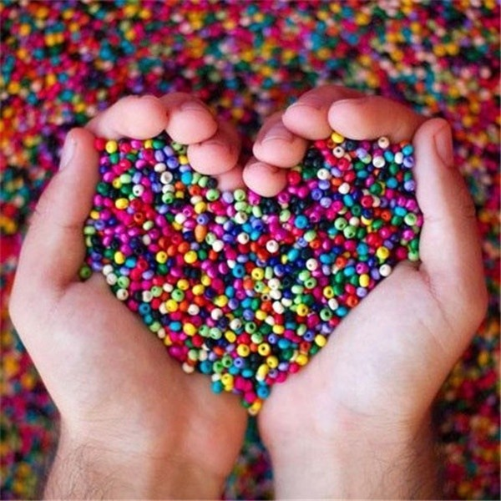
Бисероплетение как хобби
Бисероплетение - один из самых красивых видов рукоделия. Маленькие стеклянные шарики, из которых изготавливаются поделки и украшения выглядят очень нежно и изящно. Цветные бусинки заманчиво блестят и сверкают на солнце. К тому же это одно из самых недорогих увлечений. Для бисероплетения требуется проволока или леска и бисер.

Slide 5
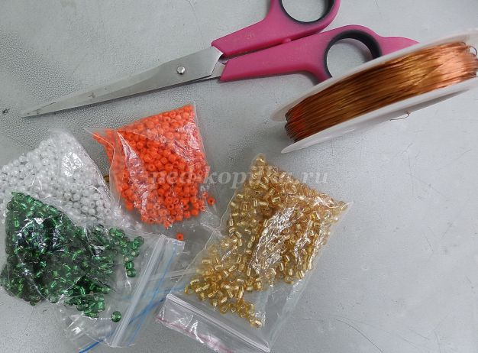
Материалы
Бисер (китайский 2 мм)
Проволока 0,3
Ножницы

Slide 6
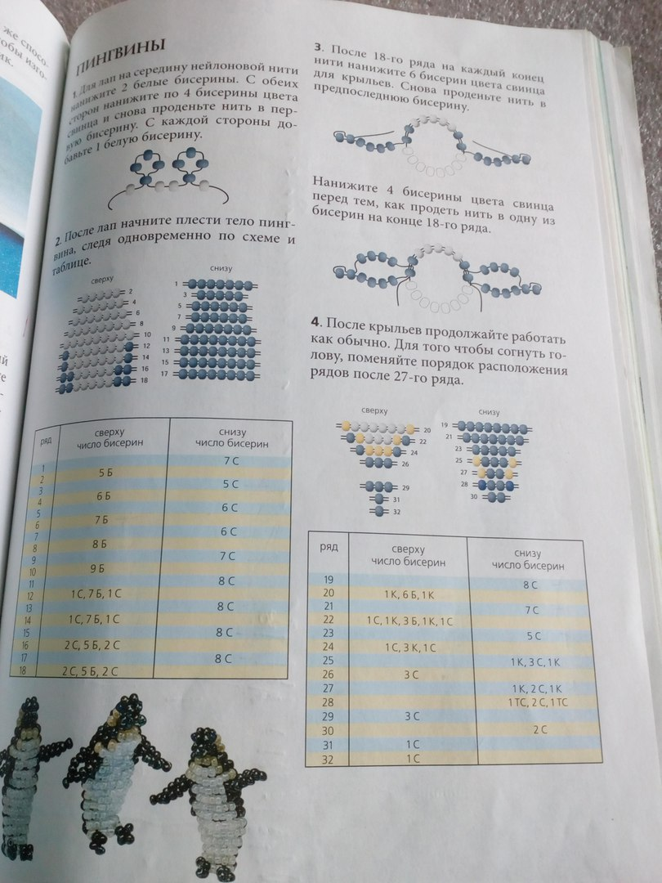
Выбор идеи (схема работы)
Рассмотрев несколько вариантов, мы остановились на этой схеме объёмного «Пингвина».

Slide 7
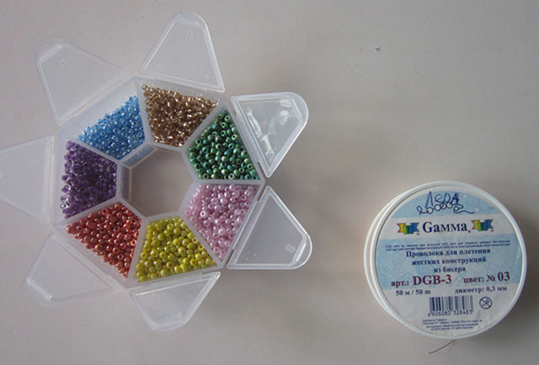
Техника безопасности при работе с бисером, проволокой и ножницами
1.Бисер использовать по назначению
2. Не раскидывать бисер
3.Проволоку использовать только качественную, без изъянов
4.Работать с проволокой аккуратно
5. Ножницы использовать только по назначению

Slide 8
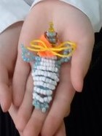
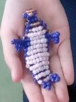
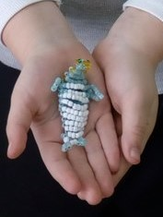
Ход работы
Выбор цвета изделия
Работа выполняется в технике параллельного плетения следуя выбранной схеме
3. Результат сделанного сувенира

Slide 9
Выводы
В ходе проделанной работы мы изучили и освоили технику параллельного плетения из бисера. Мы сделали объемные сувениры, которые можно оформить в виде брелоков или так и оставить маленькими игрушками.
Работая с бисером мы развивали мелкую моторику рук, вырабатывали усидчивость. В дальнейшем приобретенные навыки нам обязательно пригодятся!

